Slide 1
Презентация
«О космосе в играх»
Воспитатель МБДОУ д/с «Светлячок»
г. Чаплыгин Липецкой области:
Распопова Ю. М.

Slide 2
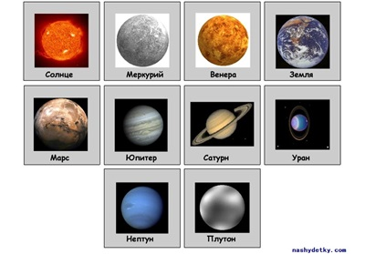
Игра «Учимся запоминать»
Для игры необходимо:
Распечатать два экземпляра карточек.
Разрезать оба комплекта картинок.
Переворачивать и находить одинаковые карточки.

Slide 3
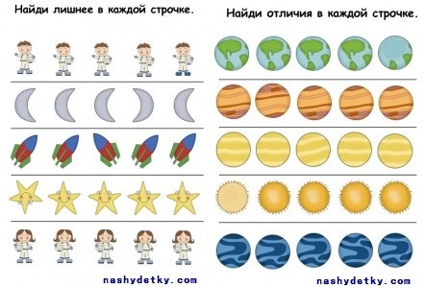
Игра «Найди лишнее»
Эта игра поможет в развитии внимательности и наблюдательности. В каждой строке необходимо найти лишнее.

Slide 4
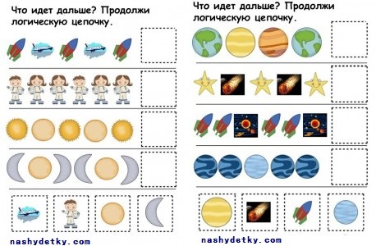
Игра «Продолжи ряд»
Для развития логики отлично подойдут следующие карточки. Нужно продлить логический ряд.

Slide 5
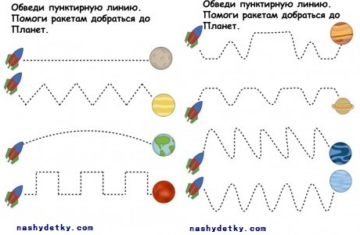
Игра «Летим к планетам»
Игра, которая хорошо помогает развить мелкую моторику пальцев, координацию движений и поможет подготовить руку к письму. Необходимо помочь ракетам добраться до планет, соединить их по пунктирной линии.

Slide 6
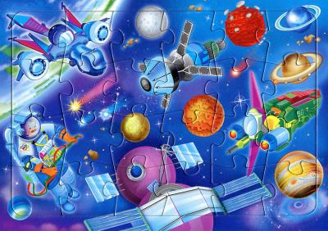
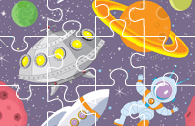
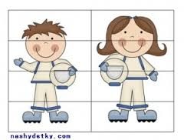
И, конечно же, любимые пазлы…

Slide 7
Вот такие тематические игры помогут рассказать детям о космосе.
Играйте на здоровье!
Используемые материалы: Интернет-ресурсы

